Slide 1
Βάρος είναι η κατακόρυφη δύναμη με φορά προς τα κάτω που ασκεί η Γη σε κάθε σώμα.
Γιατί όμως στις παρακάτω εικόνες, τα σώματα που εικονίζονται, δεν κινούνται υπό την επίδραση του Βάρους τους προς τα κάτω;

Slide 2
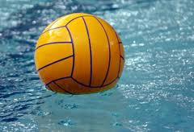
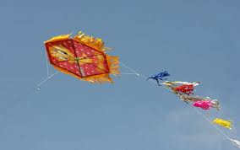
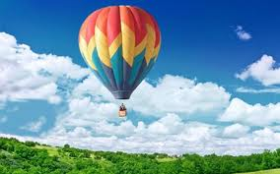
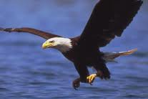
B
B
B
B

Slide 3
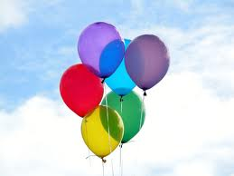
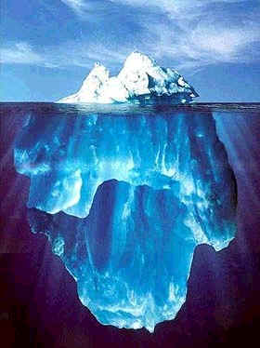
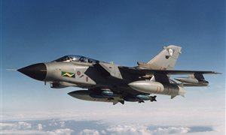

Slide 4
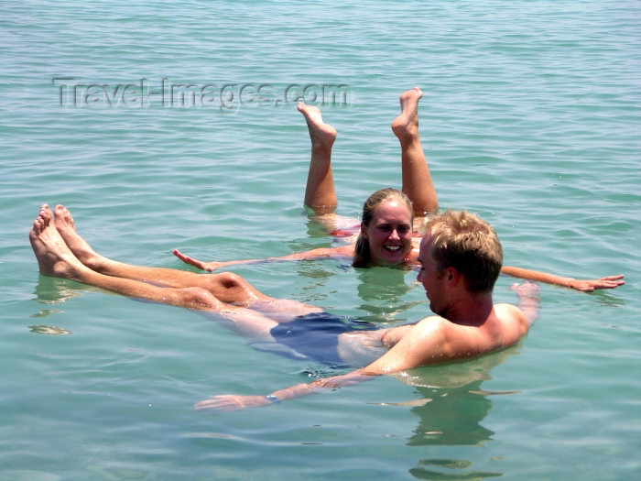
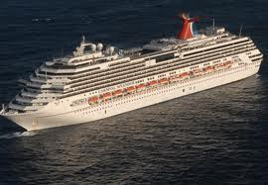
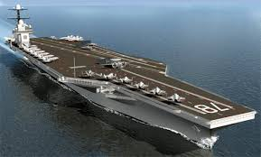
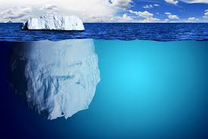
ΑΝΩΣΗ

Slide 5
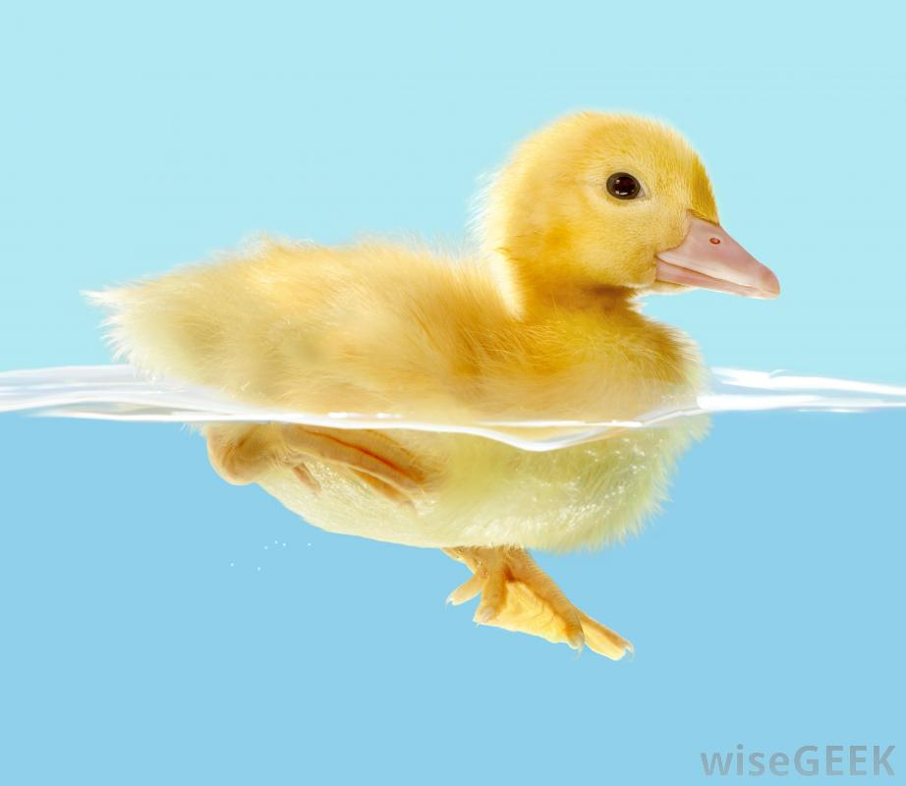
Τι ονομάζεται: Άνωση;
Κάθε σώμα που βυθίζεται ή τείνει να βυθιστεί σε ένα ρευστό (υγρό ή αέριο) δέχεται από αυτό μία κατακόρυφη δύναμη με φορά προς τα πάνω, που ονομάζεται άνωση
http://photodentro.edu.gr/v/item/ds/8521/1628
Α
ΑΝΩΣΗ είναι η κα-τακόρυφη δύναμη (εξ επαφής με φορά προς τα πάνω) που ασκούν τα υγρά στα σώματα που τείνουν να βυθιστούν ή βυθίζονται σε αυτά

Slide 6
Πού οφείλεται η Άνωση;
Σύμφωνα με το νόμο της υδροστατικής (Ρ_{υδρ.}=ρ_{υγρού}·g·h),
η υδροστατική πίεση Ρ_{υδρ.} αυξάνεται ανάλογα με το βάθος h από την ελεύθερη επιφάνεια.
Οι πιεστικές δυνάμεις δίνονται από τη σχέση:
F = Ρ_{υδρ.}·A
Aπό το παρακάτω σχήμα, με βάση τις πιεστι-κές δυνάμεις F στο πάνω και στο κάτω μέρος του σώματος, φαίνεται ότι:

Slide 7
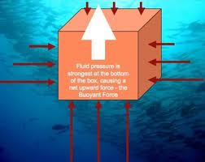
A
Η άνωση οφείλεται στη διαφορά των πιεστικών δυνάμεων στο πάνω και στο κάτω μέρος του σώματος και είναι ουσιαστικά η συνισταμένη αυτών των δυνάμεων.
http://photodentro.edu.gr/v/item/ds/8521/1629

Slide 8
πού οφείλεται η άνωση;

Slide 9
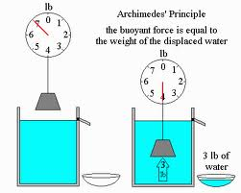
Πώς υπολογίζουμε την άνωση στο εργαστήριο;
Notes:
Κρεμάμε το σώμα από ένα δυναμόμετρο και σημειώνουμε την ένδειξή του (π.χ. 7Ν). Η ένδειξη αυτή αντιστοιχεί στο (πραγματικό βάρος) του σώματος (Β=7Ν)

Slide 10
ΠΕΡΙΓΡΑΦΗ
Κρεμάμε το σώμα από ένα δυναμόμετρο και σημει-ώνουμε την ένδειξή του F (π.χ. 7Ν). Η ένδειξη αυτή αντιστοιχεί στο (πραγματικό) βάρος του σώματος (Β=7Ν)
Βυθίζουμε το σώμα μέσα στο υγρό και σημειώνουμε ξανά τη νέα ένδειξη του δυναμόμετρου F΄(π.χ. 4Ν). Η ένδειξη αυτή αντιστοιχεί στο (φαινομενικό) βάρος του σώματος (Β_{φ}=4Ν)
Η διαφορά των δύο ενδείξεων αντιστοιχεί στην άνωση που δέχεται το σώμα από το υγρό.
Α=F-F΄= 3Ν (ή Α=Β-Β_{φ})

Slide 11
ΕΠΕΞΗΓΗΣΗ: Με βάση τη συνθήκη ισορροπίας, όπου ΣF=0 Έξω από το υγρό: ένδειξη δυναμόμετρου F = B Μέσα στο το υγρό: ένδειξη δυναμόμετρου F΄ + Α = B Άρα : F = F΄ + Α ⇒ Α = F - F΄ (διαφορά των δύο ενδείξεων)
F
Α = F - F΄
=7Ν - 4Ν=3Ν
Α
F΄
Β
Β

Slide 12
Από τι εξαρτάται η άνωση;
Η άνωση εξαρτάται από :
την πυκνότητα ρ του υγρού
την επιτάχυνση της βαρύτητας g
τον όγκο του βυθισμένου σώματος V_{βυθ.σωμ.}
Α = ρ·g·V_{βυθ.σωμ.}

Slide 13
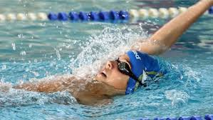
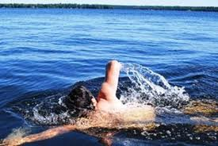
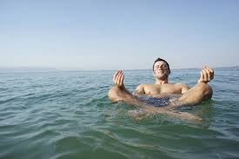
Ένας άνθρωπος δέχεται μεγαλύτερη άνωση στη θάλασσα απ΄ότι σε μία πισίνα, διότι το θαλασσινό νερό έχει μεγαλύτερη πυκνότητα από το νερό της πισίνας
Στη Νεκρά θάλασσα
Στην πισίνα
Στη θάλασσα

Slide 14
ΑΝΩΣΗ ΚΑΙ ΠΥΚΝΟΤΗΤΑ ΥΓΡΟΥ
Η ΑΝΩΣΗ ΕΞΑΡΤΑΤΑΙ ΑΠΟ ΤΗΝ ΠΥΚΝΟΤΗΤΑ ΤΟΥ ΥΓΡΟΥ
Όταν αυξάνεται η πυκνότητα του υγρού τότε αυξάνεται και η άνωση

Slide 15
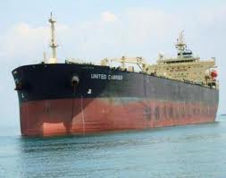
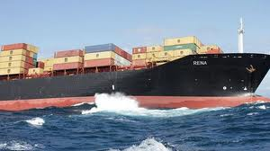
Ένα σώμα δέχεται μεγαλύτερη άνωση όσο μεγαλύτερος είναι ο όγκος του που βρίσκεται βυθισμένος στο υγρό
Λόγω του μεγαλύτερου φορτίου του το πλοίο στη δεξιά εικόνα βυθίζεται περισσότερο στη θάλασσα οπότε δέχεται μεγαλύτερη άνωση απ΄όταν δεν ήταν φορτωμένο (αριστερή εικόνα)

Slide 16
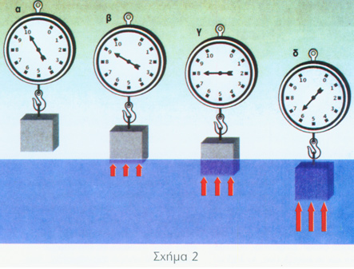
Β = 10Ν
Β_{φαιν}= 9Ν
Β_{φαιν}= 8Ν
Β_{φαιν}= 6Ν
Α= 1Ν
Α= 2Ν
Α= 4Ν
Όσο μεγαλώνει ο όγκος του βυθισμένου σώματος τόσο μεγαλώνει και η άνωση, οπότε μειώνεται το φαινομενικό βάρος του (Β_{φαιν.} = Β – Α)

Slide 17
ΑΝΩΣΗ ΚΑΙ ΟΓΚΟΣ ΒΥΘΙΣΜΕΝΟΥ ΣΩΜΑΤΟΣ
Η άνωση εξαρτάται από τον όγκο του σώματος που βρίσκεται βυθισμένος μέσα στο υγρό
΄Οσο αυξάνεται ο όγκος του σώματος που βυθίζεται μέσα στο υγρό τόσο αυξάνεται και η άνωση.
Όταν θα έχει βυθιστεί όλος ο όγκος του σώματος η άνωση θα πάρει τη μεγαλύτερη τιμή της που μένει πλέον σταθερή όσο και να βυθιστεί σε μεγαλύτερο βάθος το σώμα.
Άρα η άνωση δεν εξαρτάται από το βάθος που βρίσκεται το σώμα μέσα στο υγρό όταν αυτό εξ ολοκλήρου βυθισμένο στο υγρό.

Slide 18
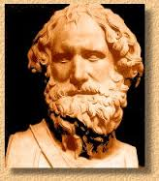
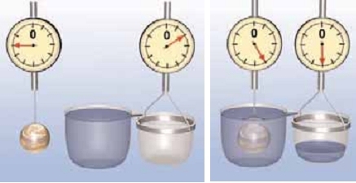
Αρχή του Αρχιμήδη
Η άνωση που δέχεται ένα σώμα από ένα υγρό είναι ίση με το βάρος του υγρού που εκτοπίζεται από το σώμα.
Α = Β_{εκτ.υγρού}
Β = 9Ν
Β_{φαιν} = 5Ν
Β _{εκτ.νερού} = 4Ν
Α = Β - Β_{φαιν} = 9Ν-5Ν ⇒ Α = 4Ν
Άρα : Α = Β _{εκτ.νερού} = 4Ν

Slide 19
Αρχή του Αρχιμήδη
Α = Β_{εκτ.υγρού}
Όμως γνωρίζουμε ότι: Β = m·g
Α = Β_{εκτ.υγρού}
Α = m_{υγρού}·g
Επίσης γνωρίζουμε ότι: m = ρ·V
Α = m_{υγρού}·g
Α = ρ_{υγρού}·g·V

Slide 20
Από τι δεν εξαρτάται η Άνωση;
Η άνωση δεν εξαρτάται από:
την πυκνότητα του σώματος
το βάρος του σώματος
το σχήμα του σώματος
Δύο σφαιρίδια ίδιου όγκου V, το ένα από σίδερο (ρ=7,8g/cm³) και το άλλο από αλουμίνιο (ρ=2,7g/cm³) βυθίζονται στο νερό. Το βά-ρος του σιδερέ-νιου σφαιριδίου είναι Β=780Ν ενώ του αλουμινέ-ιου είναι Β=270Ν. Για τις ανώσεις A_{Σ} και Α_{Α} που δέχονται ισχύει:
α) A_{Σ} > Α_{Α} β) A_{Σ} = Α_{Α} γ) A_{Σ} < Α_{Α}

Slide 21
περιγραφή | σχήμα | συμπέρασμα
Δύο ξύλινα σφαιρίδια ίδιου όγκου βυθίζονται εξ ολοκλήρου το ένα σε νερό (ρ_{νερού}= 1000kg/m³) και το άλλο σε οινόπνευμα (ρ_{οιν/τος}= 800kg/m³). | Α_{ν}=5Ν Α_{Ο}=4Ν νερό οινόπνευμα | Η άνωση εξαρτάται από την πυκνότητα του υγρού.
Δύο ξύλινα σφαιρίδια ίδιου όγκου βυθίζονται σε νερό, το πρώτο ολόκληρο και το δεύτερο το μισό. | Α=4Ν Α΄=2Ν | Η άνωση εξαρτάται από τον όγκο του βυθισμένου σώματος.
Δύο ξύλινα σφαιρίδια ίδιου όγκου βυθίζονται εξ ολοκλήρου σε νερό το ένα στη Γη (g= 9,8m/s²) και το άλλο στη Σελήνη (g= 1,6m/s²). | Α_{Γ}=6Ν Α_{Σ}=1Ν Γη Σελήνη | Η άνωση εξαρτάται από την επιτάχυνση της βαρύτητας.
Δύο ξύλινα σφαιρίδια ίδιου όγκου βυθίζονται σε νερό σε διαφορετικό βάθος το καθένα. | Α=4Ν Α΄=4Ν | Η άνωση δεν εξαρτάται από το βάθος που βρίσκεται το σώμα όταν είναι βυθισμένο ολόκληρο μέσα στο υγρό.
Ένα ξύλινος κύβος και ένα ξύλινο σφαιρίδιο ίδιου όγκου βυθίζονται εξ ολοκλήρου και τα δύο σε νερό. | Α=4Ν Α΄=4Ν | Η άνωση δεν εξαρτάται από το σχήμα του βυθισμένου σώματος.
Ένα ξύλινο σφαιρίδιο (ρ_{ξύλου}= 1.200kg/m³) και ένα σιδερένιο σφαιρίδιο (ρ_{σιδήρου}= 7.800kg/m³) ίδιου όγκου, βυθίζονται εξ ολοκλήρου σε νερό. | Α=4Ν Α΄=4Ν | Η άνωση δεν εξαρτάται από το βάρος (ή την πυκνότητα) του βυθισμένου σώματος.

Slide 22
Διότι:
Α_{Σ} =ρ_{νερού}•g•V και
Α_{Α} =ρ_{νερού}•g•V
Α_{Σ} = Α_{Α}
Α_{Σ}
Α_{Α}
σίδερο
αλουμίνιο
Β_{Α}
Β_{Σ}

Slide 23
Η ΕΠΙΝΟΗΣΗ ΤΟΥ ΑΡΧΙΜΗΔΗ
Συρακούσες, 3^{ος} αιώνας π.Χ. Ο βασιλιάς Ιέρων ΙΙ αναθέτει στον Αρχιμήδη να ερευνήσει αν το καινούργιο στέμμα του, είναι πράγματι από χρυσάφι χωρίς την προσθήκη άλλων μετάλλων.
Το στέμμα του Ιέρωνος ήταν 772 g που σημαίνει ότι εάν ήταν από καθαρό χρυσάφι - δεδομένου ότι η πυκνότητα του χρυσού είναι 19,3g/cm³ -πρέπει να είχε όγκο 40cm³. Αν υποθέσουμε όμως ότι περιείχε 25% άργυρο και 75% χρυσό, (νοθευμένο) τότε ο όγκος του θα ήταν 48,2 cm³.
Ο Αρχιμήδης ισορρόπησε το στέμμα με καθαρό χρυσό 772 g και στη συνέχεια βύθισε όλο το σύστημα σε ένα δοχείο με νερό. Εάν το στέμμα ήταν από καθαρό χρυσό ο ζυγός θα ισορροπού-σε και μέσα στο νερό (αφού οι όγκοι θα ήταν ίσοι και άρα και οι ανώσεις που θα ασκούντο), ενώ εάν είχε προσμείξεις άλλου ελαφρότερου μετάλλου (οι όγκοι θα διέφεραν και άρα και οι ανώσεις) οπότε θα έγερνε προς την πλευρά του καθαρού χρυσού. Η όλη προσπάθεια αξιοποιού-σε την ιδέα για τη δράση μιας Άνωσης,

Slide 24
http://ebooks.edu.gr/modules/ebook/show.php/DSGYM-B200/530/3511,14403/
Πάτησε τον παραπάνω σύνδεσμο, για να ανοίξεις το αντίστοιχο κεφάλαιο στο διαδραστικό βιβλίο της Β΄Γυμνασίου. Στη συνέχεια κάνε με το ποντίκι κλικ σε όλα τα σημεία του μαθήματος πάνω στο σχήμα και παρακολούθησε όλα τα δρώμενα.
Όταν τελειώσεις πάτησε τον παρακάτω σύνδεσμο (ΣΩΣΤΟ-ΛΑΘΟΣ) και έλεγξε τις γνώσεις σου.
ΣΩΣΤΟ-ΛΑΘΟΣ

